Slide 1
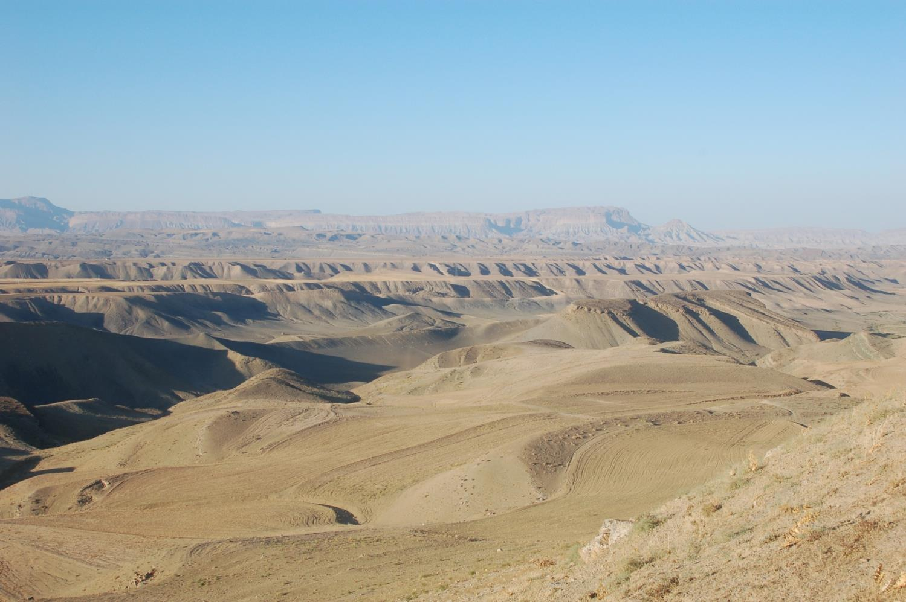
Khurasan Studien zur Kunstgeschichte einer zentralen Region des islamischen Ostens
BMBF-Förderprogramm
„Die Sprache der Objekte“
Statustagung Bonn, 26.-27.Oktober 2015

Slide 2
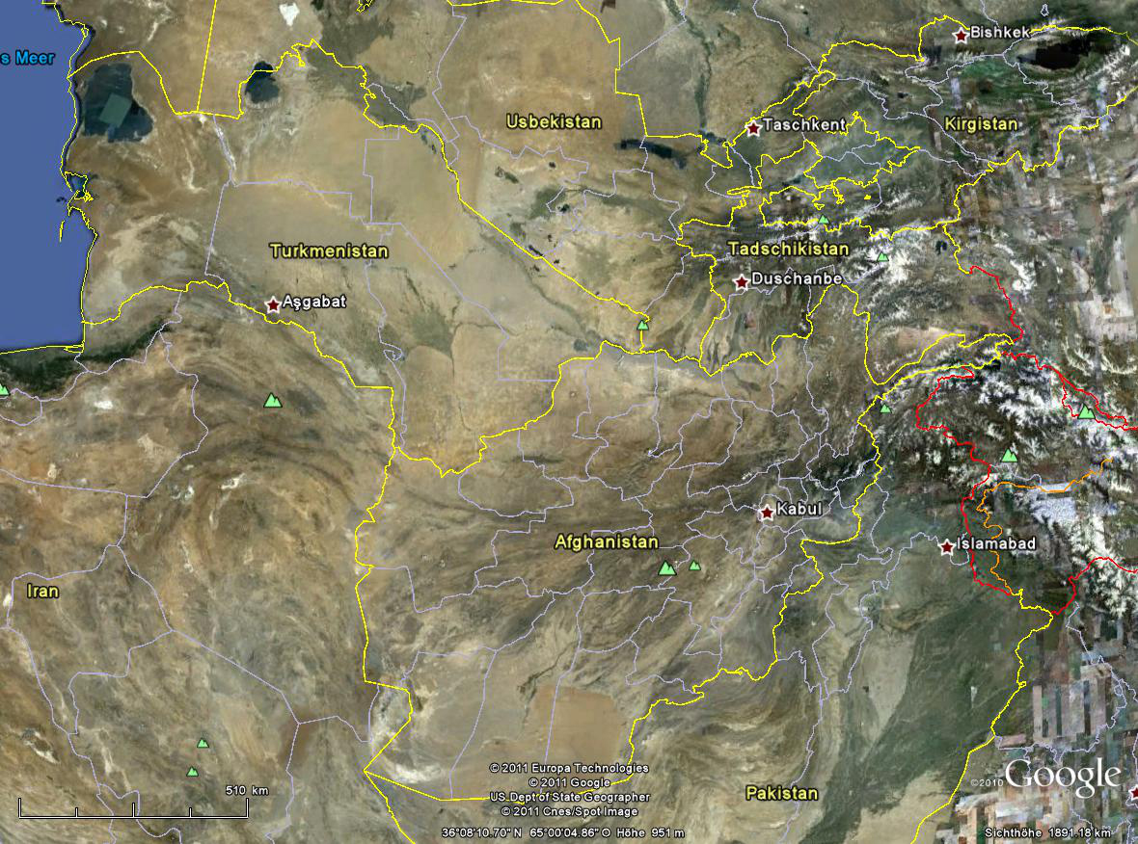

Slide 3
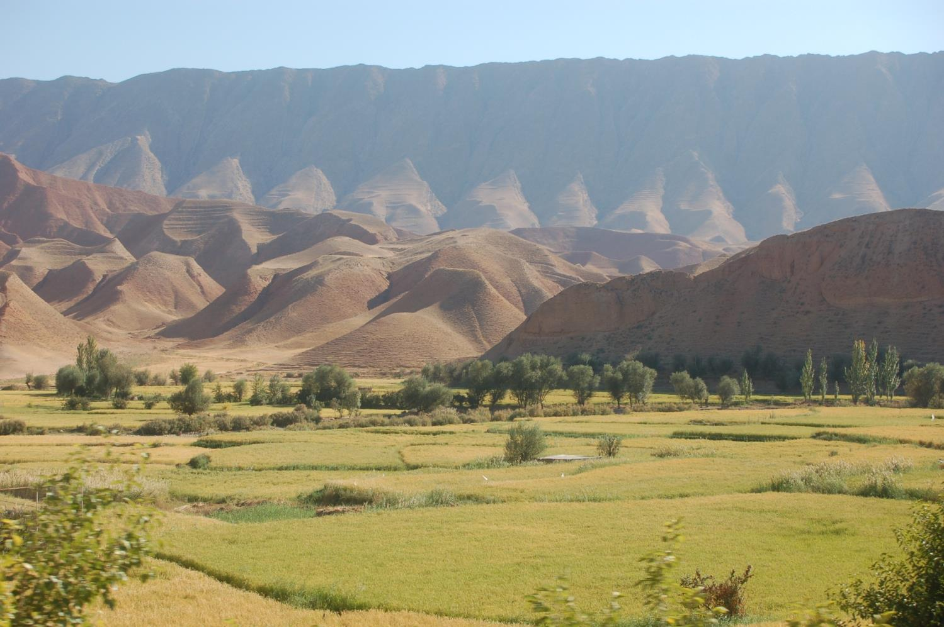

Slide 4
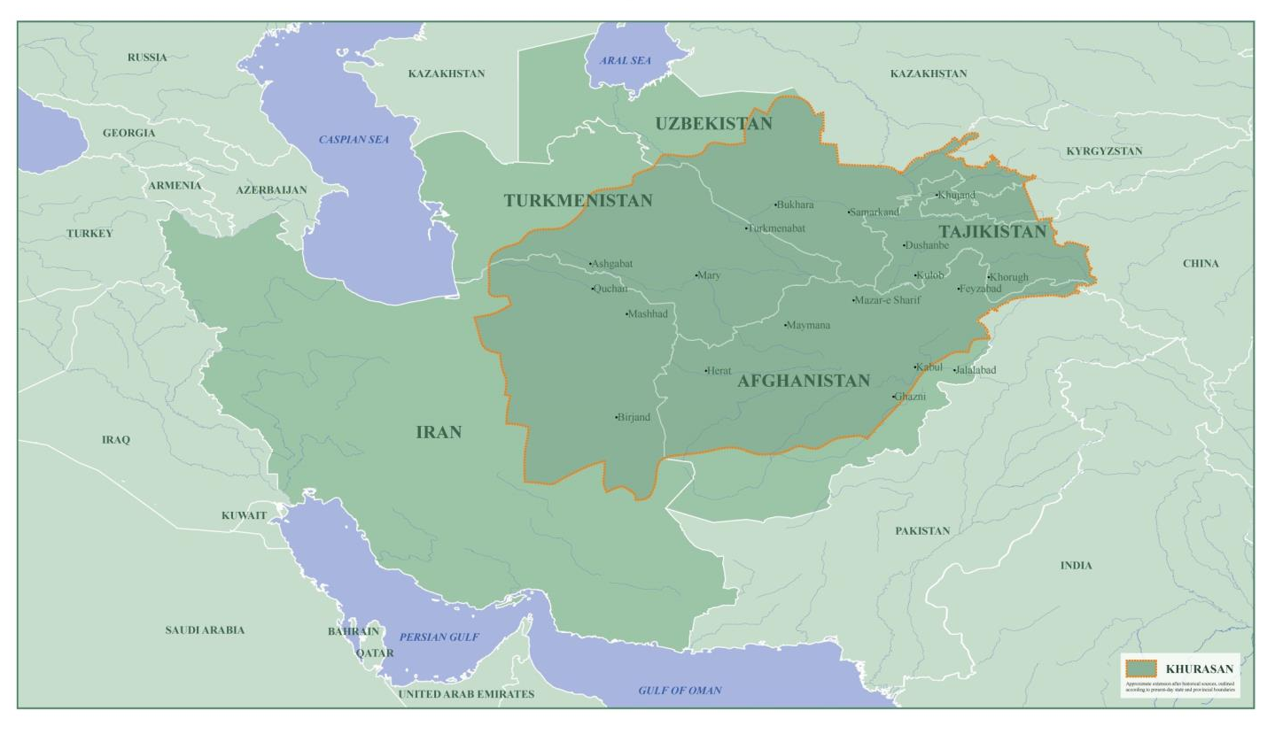
Khurasan in der Kulturgeographie der islamischen Welt

Slide 5
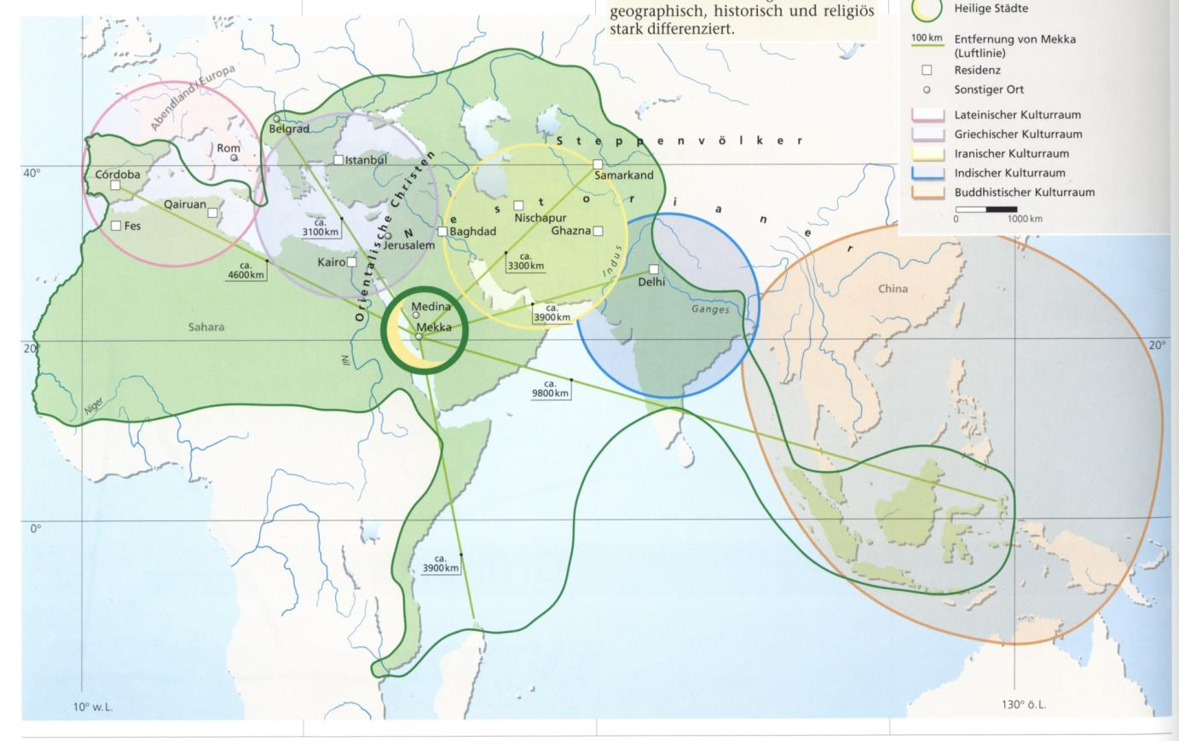
Khurasan in der Kulturgeographie der islamischen Welt

Slide 6
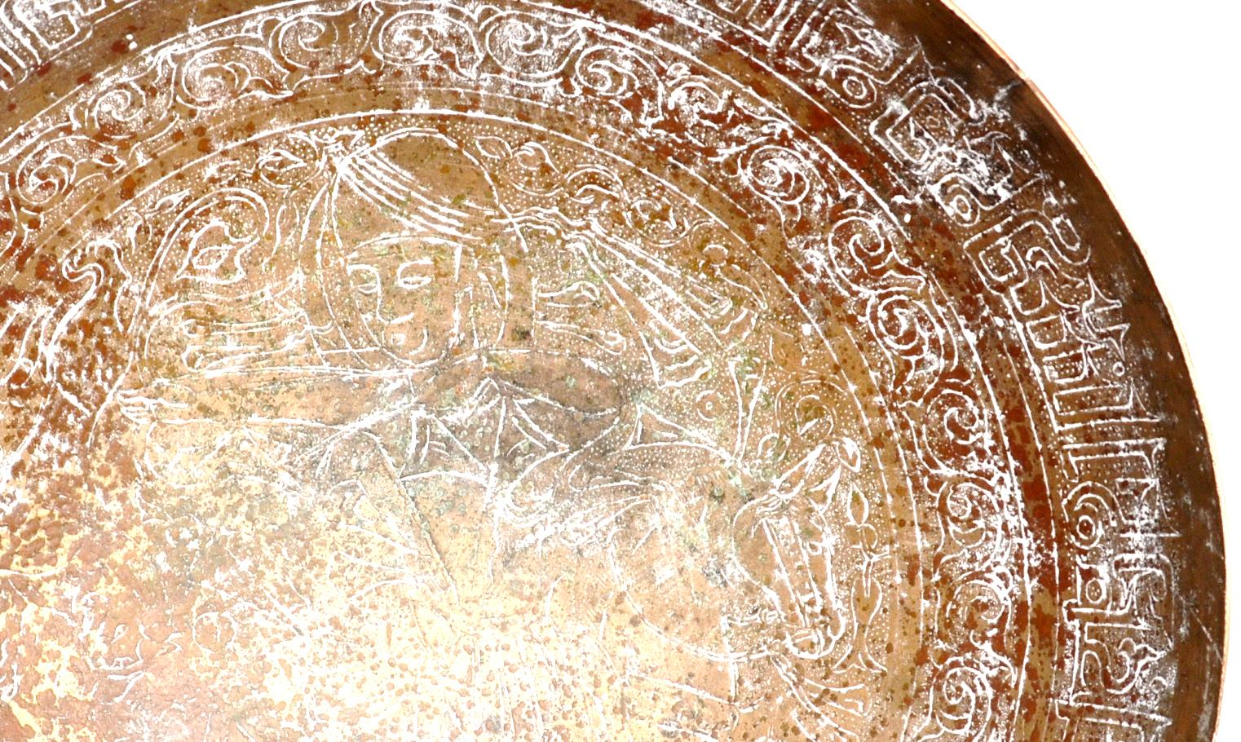
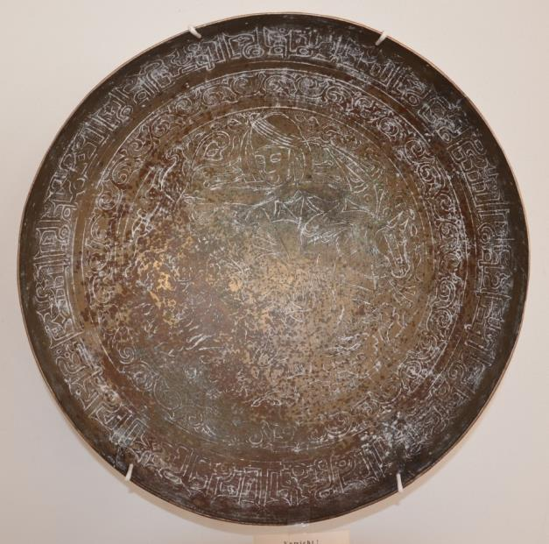
Ziele
Beitrag einer bedeutenden Kulturlandschaft zur künstlerischen und handwerklichen Produktion der islamischen Welt
Berücksichtigung von Beständen in deutschen Sammlungen als wichtigste Basis
Zusammenführung früherer Forschungsergebnisse
Vergleich von Sammlungsobjekten mit Beständen in der Region; Einbeziehung von Baudenkmälern
Differenzierte Einordnung unter Berücksichtigung von Binnen- und Außenbeziehungen
Untersuchung der Präsentation der Region „Khurasan“ in den betreffenden Staaten
Erarbeitung von Grundlagen für eine Ausstellung zur Kunst in Khurasan

Slide 7
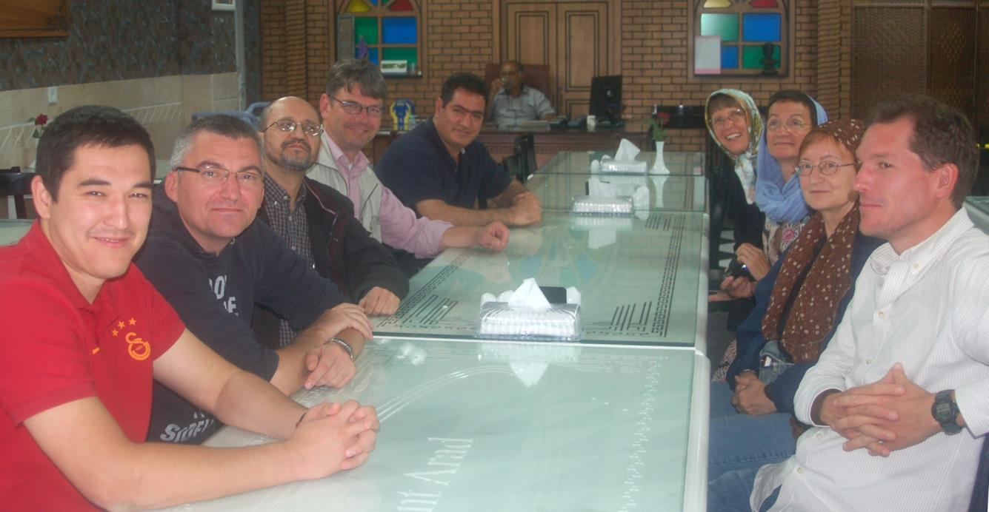
Forschungsverbund
Universität Bamberg, Islamische Kunstgeschichte und Archäologie –Gesamtkoordination; Architektur
Staatliche Museen zu Berlin, Museum für Islamische Kunst – Keramik
Linden-Museum Stuttgart, Orient-Abteilung – Metallarbeiten
Externe Partner: ÖAW Inst. f. Iranistik; Akad. d. Wiss. Taschkent, Inst. f. Kunstwiss.

Slide 8
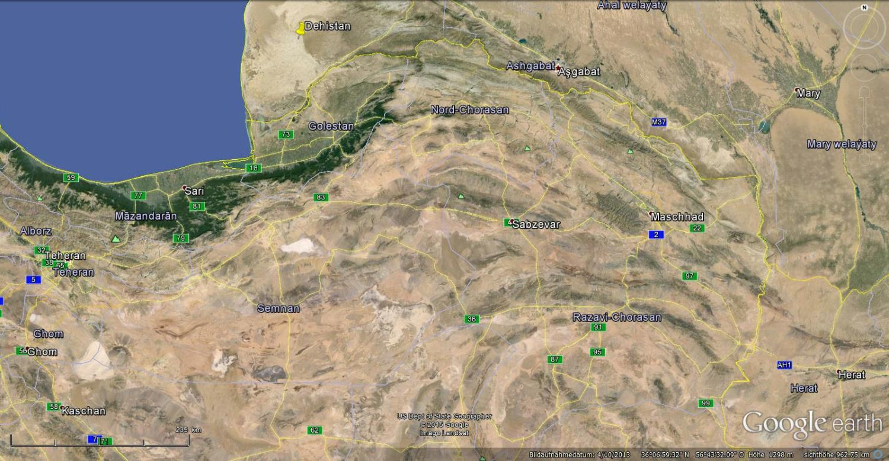
Projekt-Forschungsreise nach Iran (10.-28. September, 2015)

Slide 9
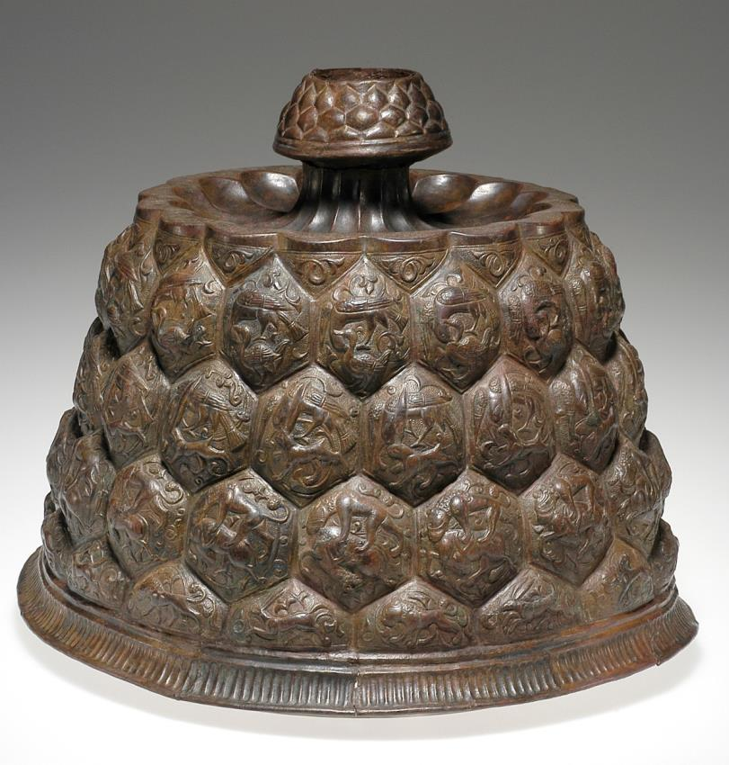
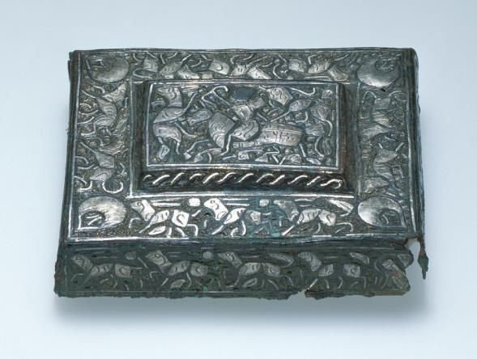
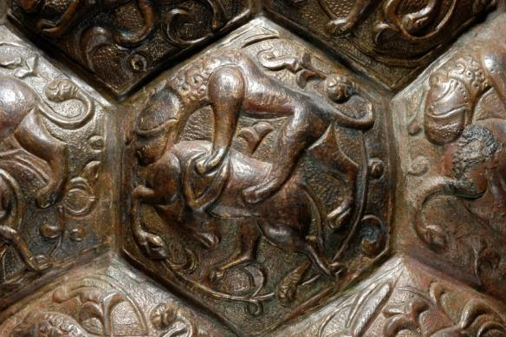
Linden Museum Stuttgart, Oriental Department – Metalwork

Slide 10
Metalwork
Overview:
270 metal objects from medieval regions of Khurasan and Transoxiana
Wide range of object types with an exceptionally good selection of objects in repoussé, openwork and inlaid decoration
First steps:
Preliminary survey of the collection
Selection of important groups of objects for further research
Preliminary stylistic and chronological classification of objects with the selected groups
Photographs of the objects added to the museum’s electronic database
Preparing and adding object descriptions to the museum database
Selection of methods for chemical analyses, establishing contacts with scientific laboratory

Slide 11
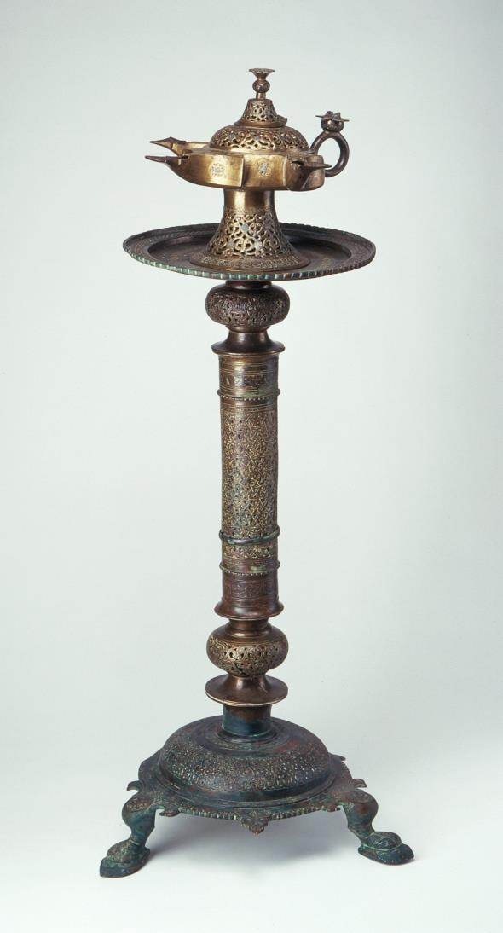
Hammered objects with repoussé decoration
19 objects from museum collection covering a period from the mid-12th to the mid-14th cent.
Cast objects with openwork decoration
16 objects from museum collection covering a period from the 9th-10th to the 12th cent.

Slide 12
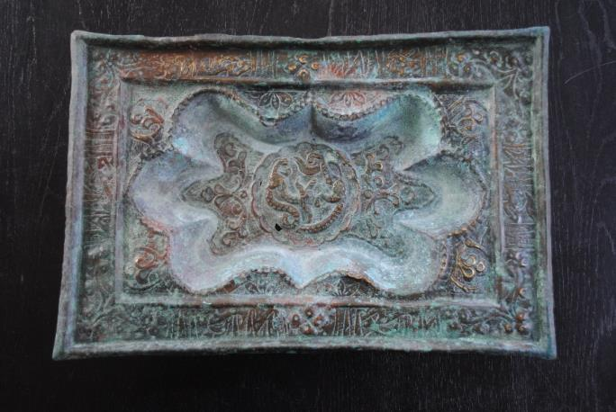
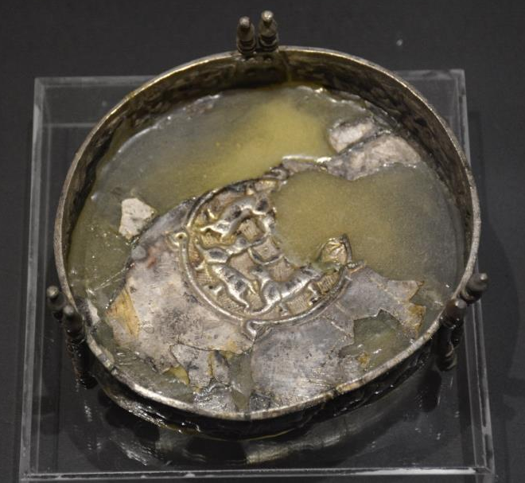
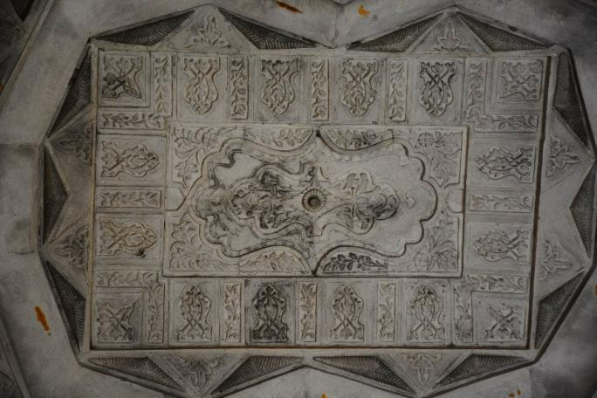
Research trip to Iran
(10.-28. September, 2015)
Searching comparable and analogous objects and elements in Iranian museum collections and, accidentally, buildings

Slide 13
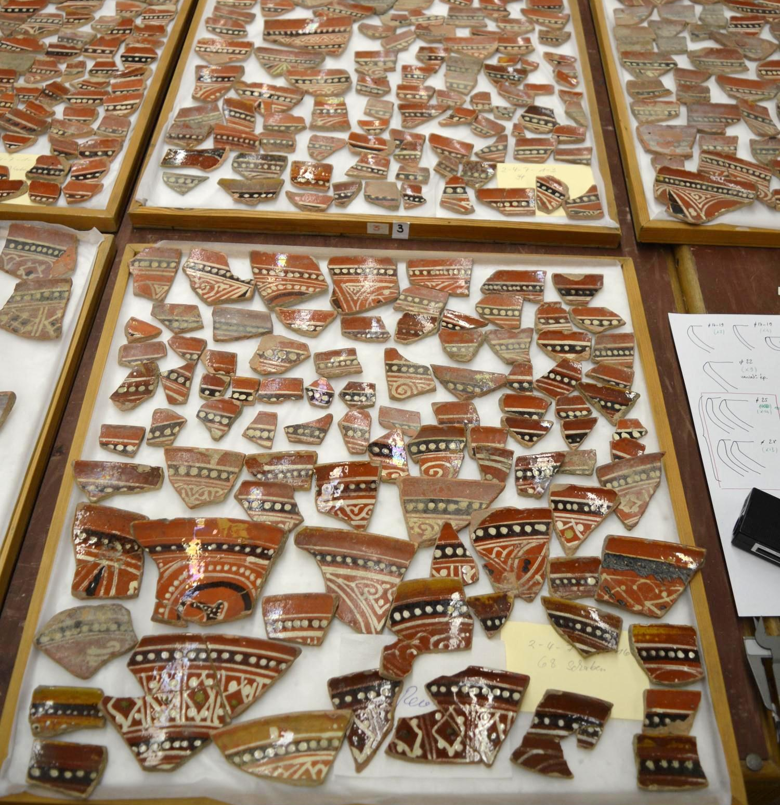
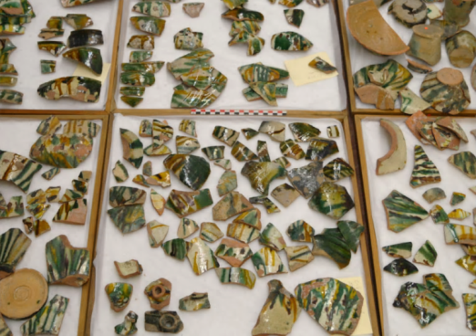
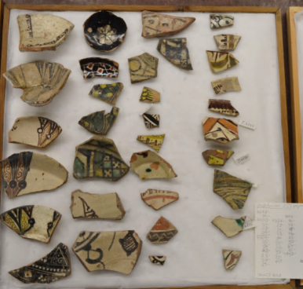
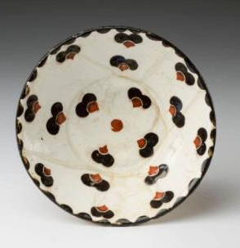
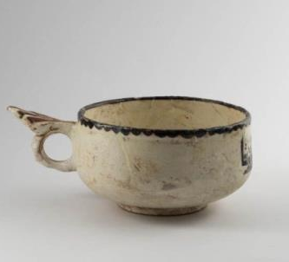
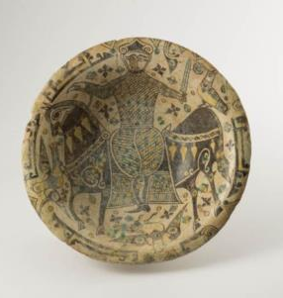
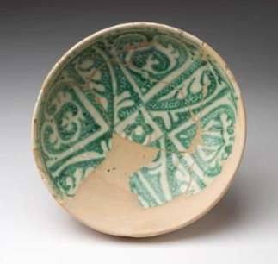
Teilprojekt Keramik
Dokumentation und systematische Bearbeitung ausgewählter Sammlungsbestände im Museum für Islamische Kunst Berlin (SMB); Untersuchungszeitraum: 9.-11. Jh.
Material
- Drei Konvolute Keramikscherben: Insgesamt ca. 20.200 Scherben unklarer Provenienz
- ca. 50 vollständige Gefäße unterschiedlicher Provenienz und Zuordnung

Slide 14
Fragestellungen und Arbeitsprogramm
Provenienzrecherche: wann und woher gelangten die Bestände in die Sammlung, woher stammt das Material → Archivrecherchen
Identifizierung regionaler Charakteristika →
Entwicklung einer Typologie nach technologischen und morphologischen Kriterien
zeichnerische und photographische Dokumentation
petrochemische Analysen ausgewählter Proben
Untersuchung transregionaler Beziehungsgefüge →
Chronologie und archäologischer Kontext
Vergleiche mit den Keramikspektren anderer städtischer Zentren in Khurasan (Nishapur, Termez, Merv, Nisa)
Technologietransfer →
Bezüge zu irakischen und zentralasiatischen Keramiktraditionen
Historischer und sozio-ökonomischer Kontext von Produktion und Vertrieb →
Auswertung Schriftquellen und Sekundärliteratur für die Einordnung in den historischen und sozio-ökonomischen Kontext

Slide 15
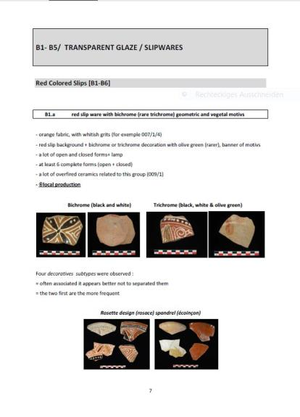
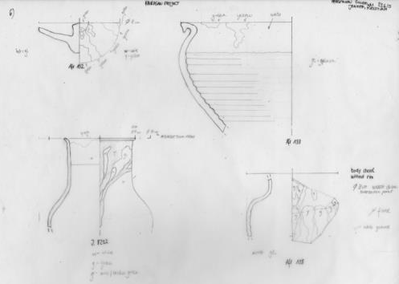
Zwischenstand Ergebnisse
Provenienz: Hauptteil des Materials stammt aus Afrasiab
Fehlbrände belegen Herkunft aus lokaler Produktion
Technologisch-morphologische Typologie: 27 Typen und weitere Subtypen definiert
zeichnerische und photographische Dokumentation
petrochemische Analysen ausgewählter Proben

Slide 16
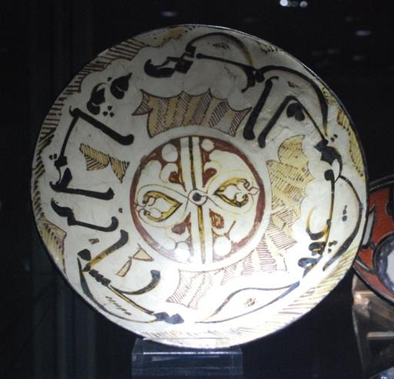
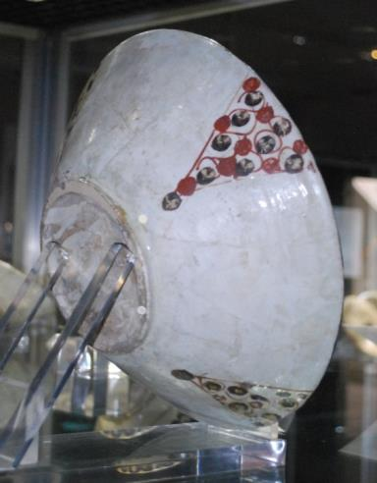
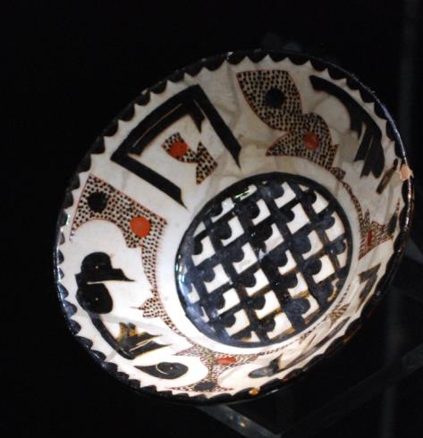
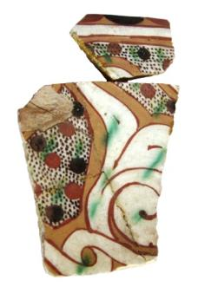
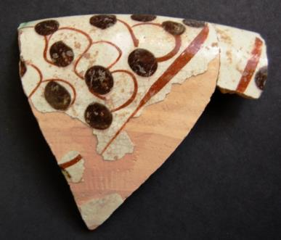
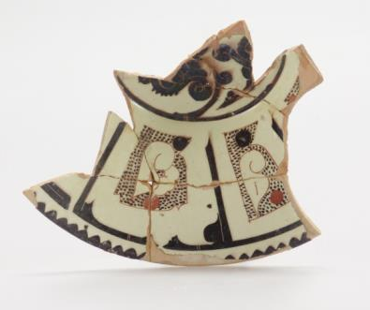
Keramik: Im Teheraner Reza-Abbasi-Museum als „Nishapur“ eingeordnete Stücke sind durch Vergleiche von Motiven und Techniken als Tashkenter Ware identifizierbar.

Slide 17
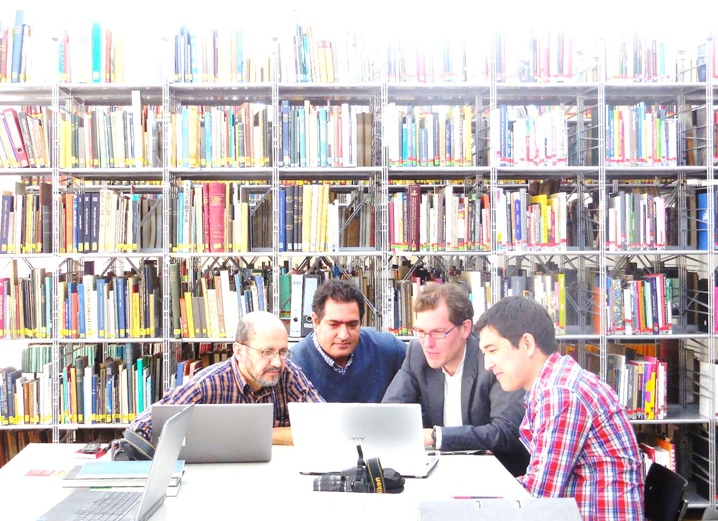
Museal-universitäre Zusammenarbeit
Nutzung musealer Sammlungen im Inland für intensive Forschung an Objekten
Stärkung des Museums als Ort der Forschung (wenn auch mit begrenzten Ressourcen)
Stärkung des Museums als Orte von Sammlung und Konservierung nicht nur der Objekte, sondern auch der zugehörigen Informationen
Entwicklung einer Vermittlungsperspektive außerhalb der wissenschaftlichen Community

Slide 18
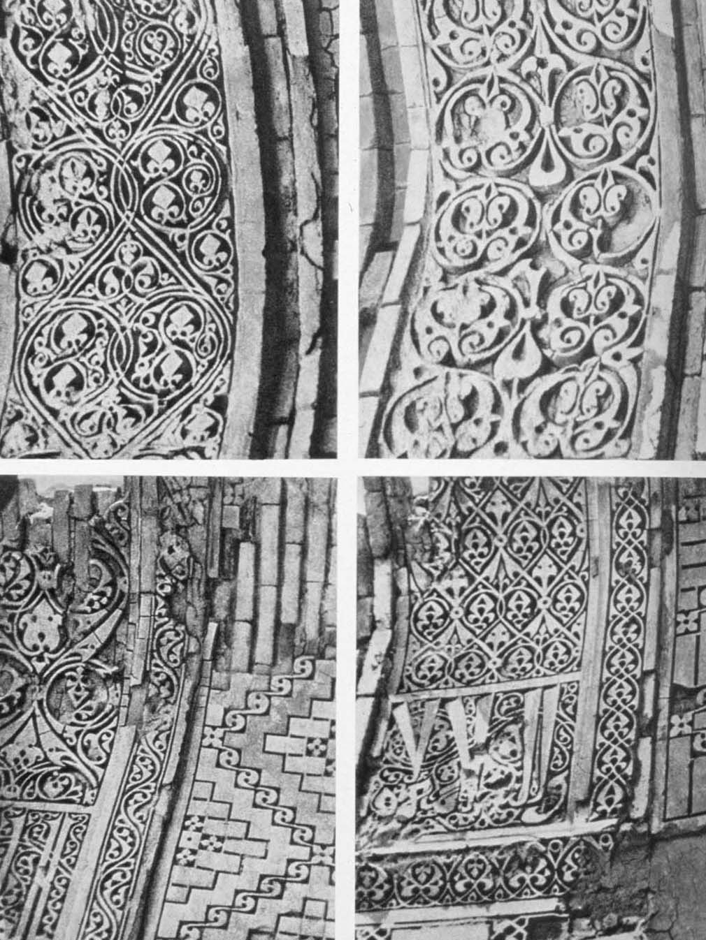
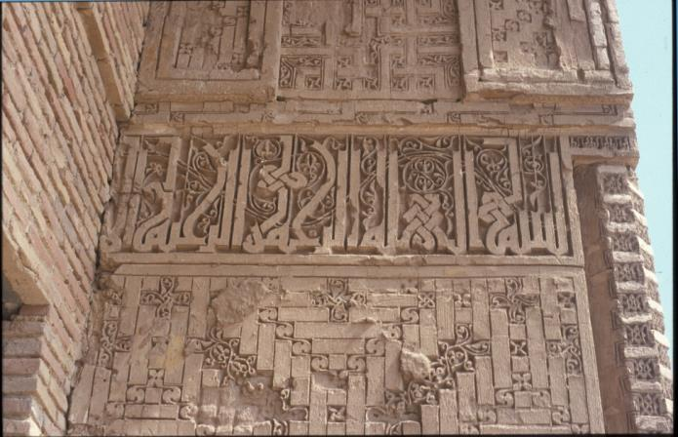
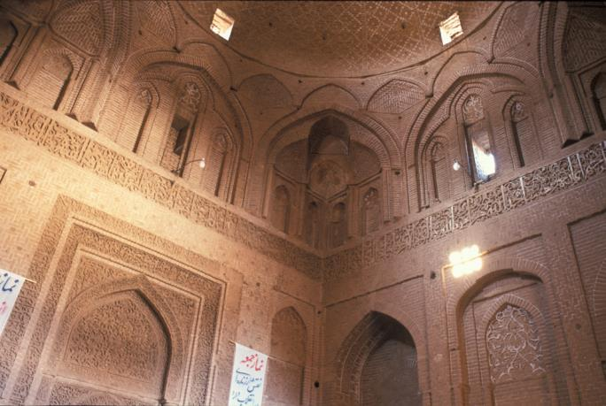
Architektur des 12. Jh.: Bautypen Khurasan vs. West- und Zentraliran; Baudekor der Marv-Region im heutigen Iran und Turkmenistan
Moscheetypen
Dekortechniken/-stile

Slide 19
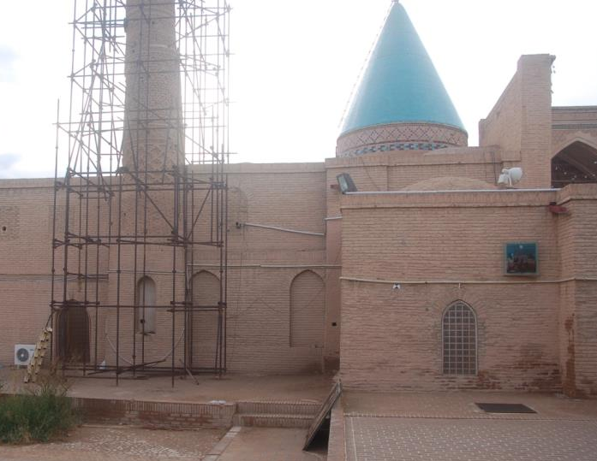
Architektur des 12. Jh.: Bistam, Schrein des Shaikh Bayazid. Quellen: Archivbild Gulistan-Album (um 1880), Foto L. Korn (2015)

Slide 20
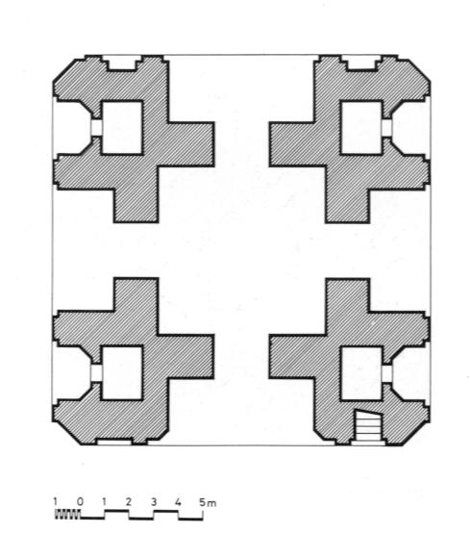
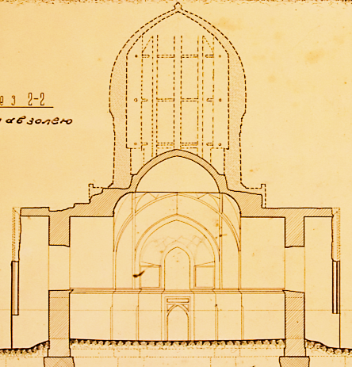
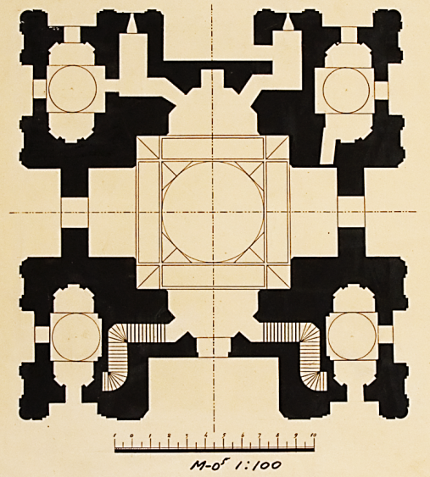
Architektur des 16. Jh.
Deh-i Minar. Grundriss
Quelle: B. O‘Kane, Timurid Architecture
Tashkent, Khanaqah Sevinch Khoja, um 1535. Querschnitt und Grundriss Quelle: GGIpO, Taschkent
Kuppel m. Tambour
Quelle: A. Kun, Turkestanskij Al‘bum
Herat. Gunbad-i Chupan. Quelle: Niedermayer

Slide 21
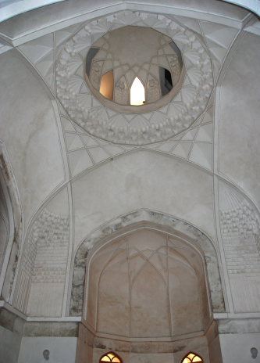
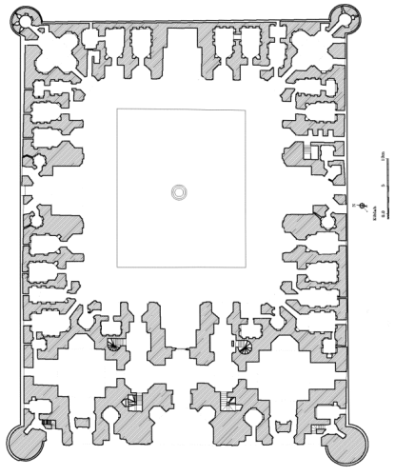
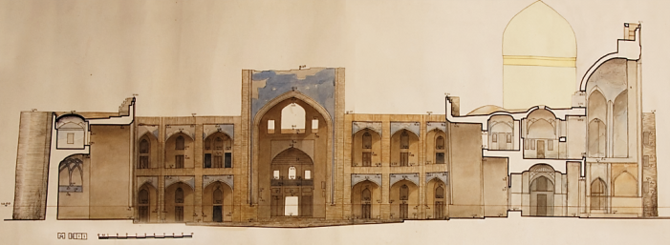
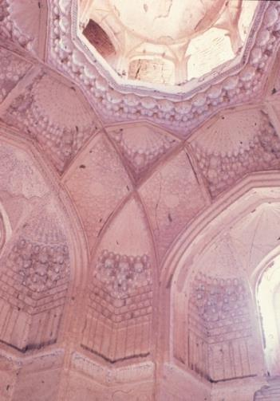
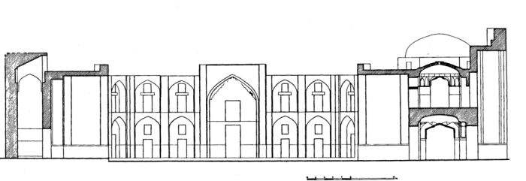
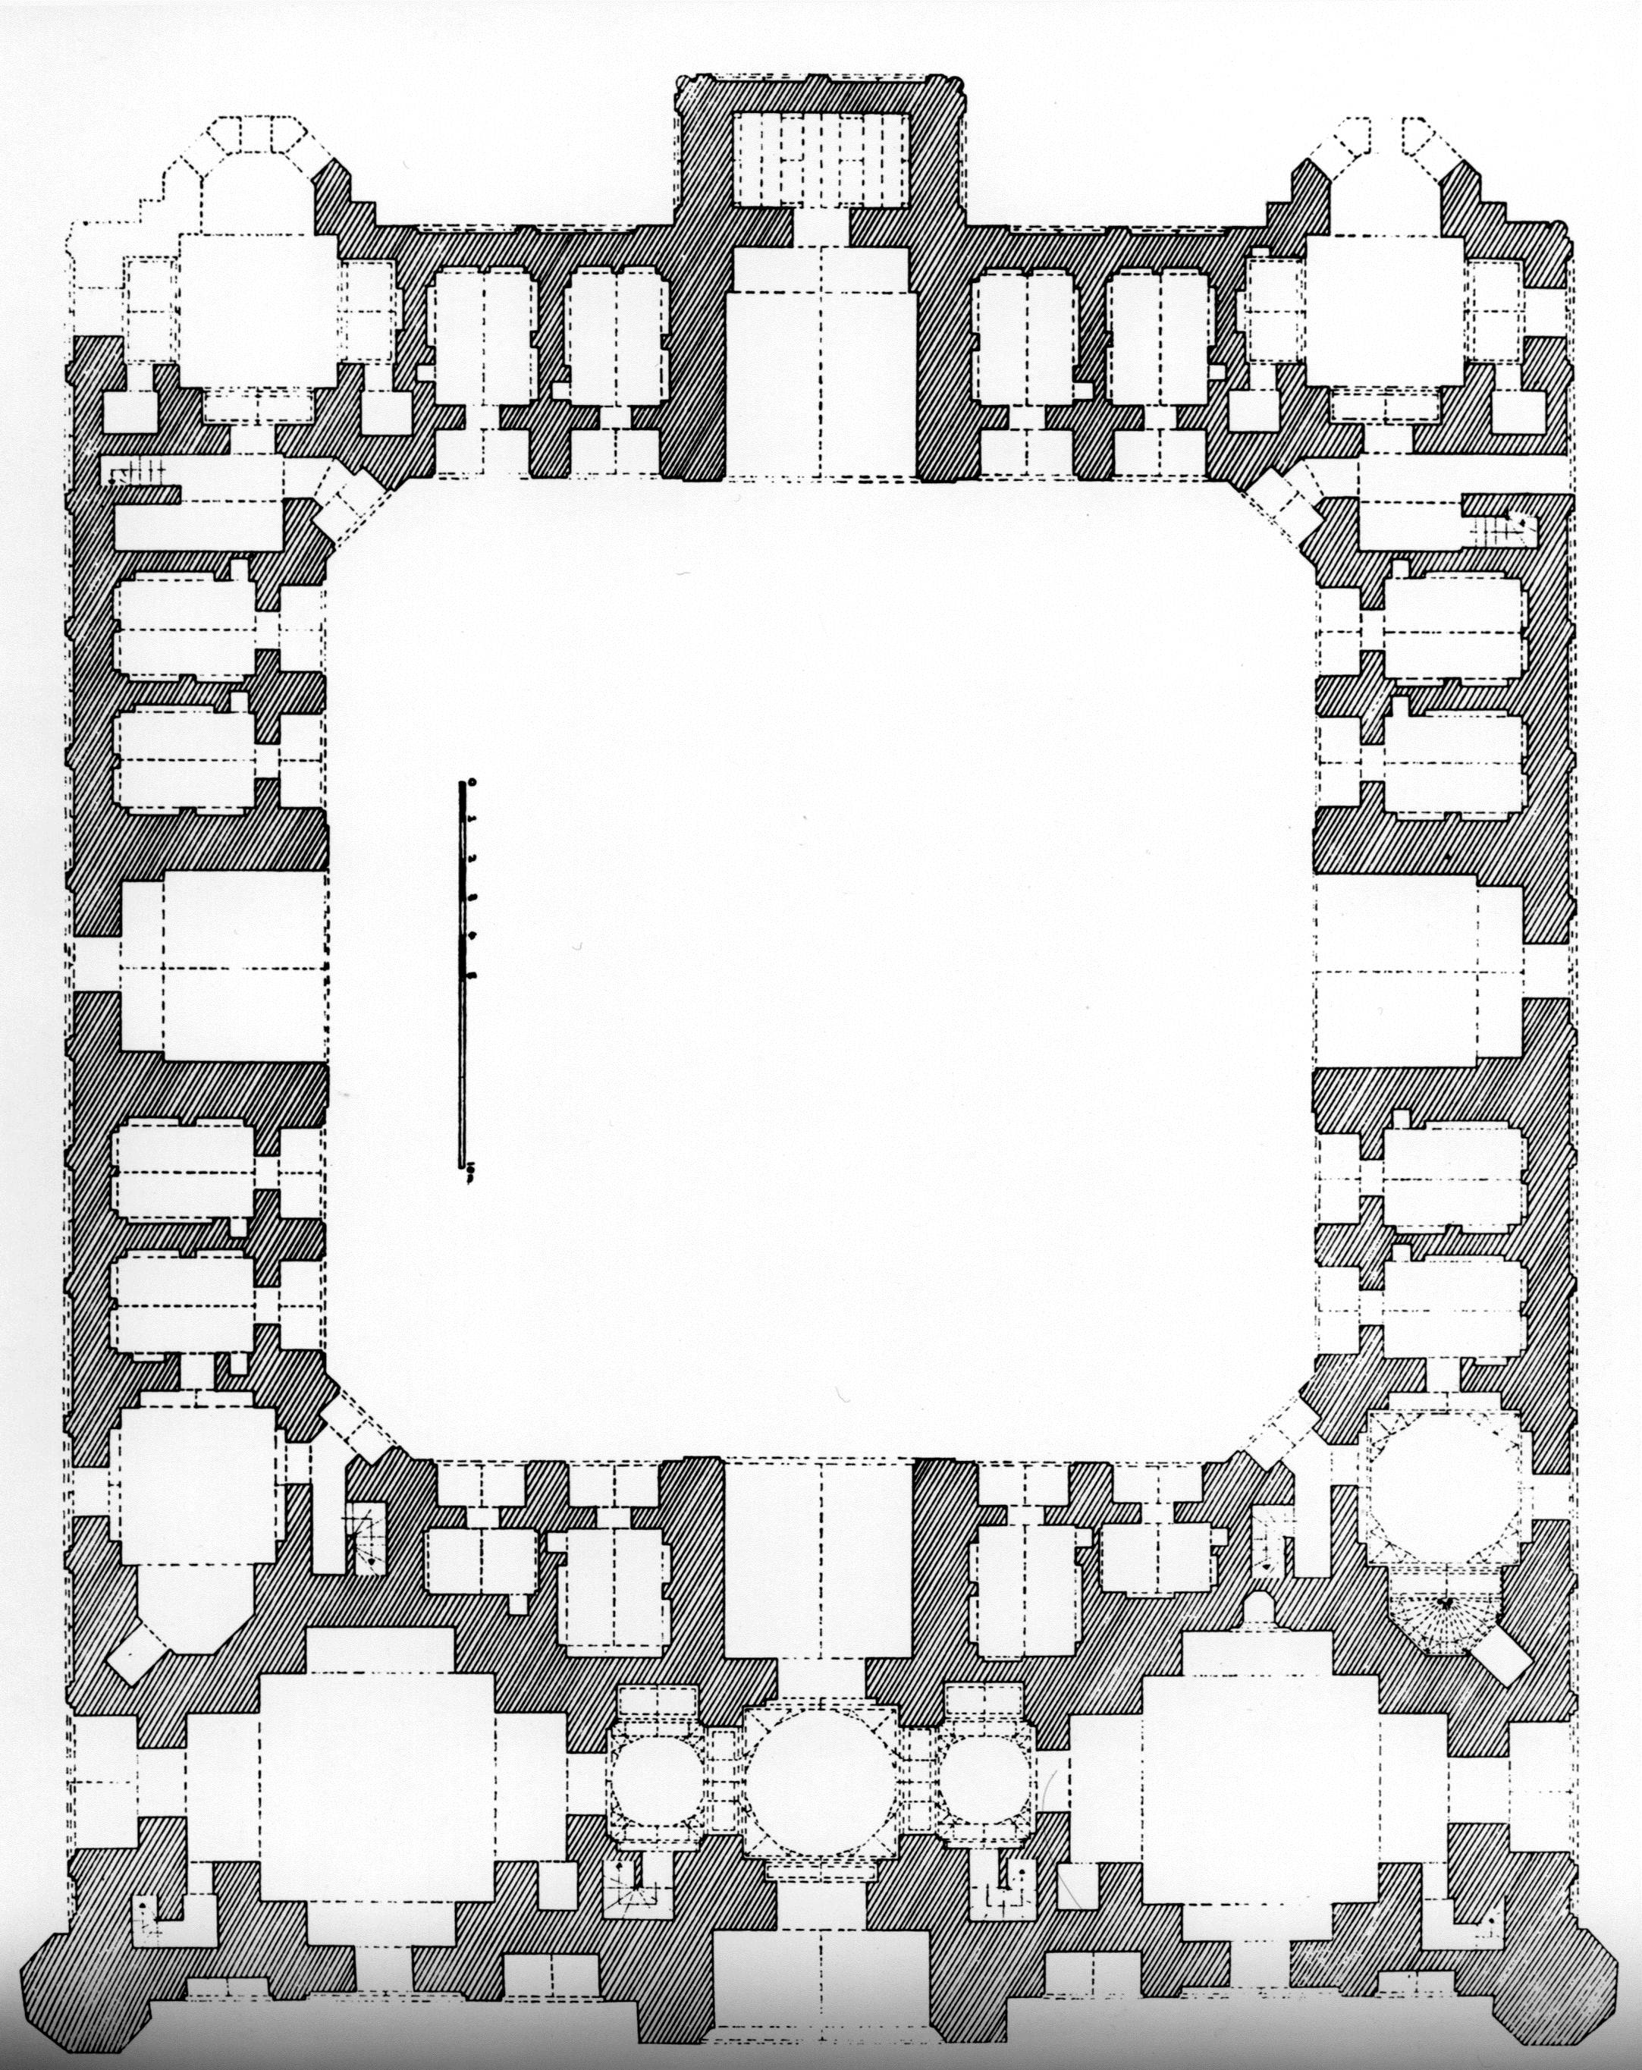
Architektur des 16. Jh.
Buchara (Usbekistan), Madrasa Mir-i Arab, um 1530.
Längsschnitt. Blick nach Süden.
Quelle: GGIpO, Taschkent.
Kuppelraum; Gesamtgrundriss
Khargird (Iran), Madrasa Ghiyathiya, um 1440.
Längsschnitt, Blick nach Westen.
Quelle: O‘Kane, B., Timurid Architecture in Khorasan
Kuppelraum; Gesamtgrundriss

Slide 22
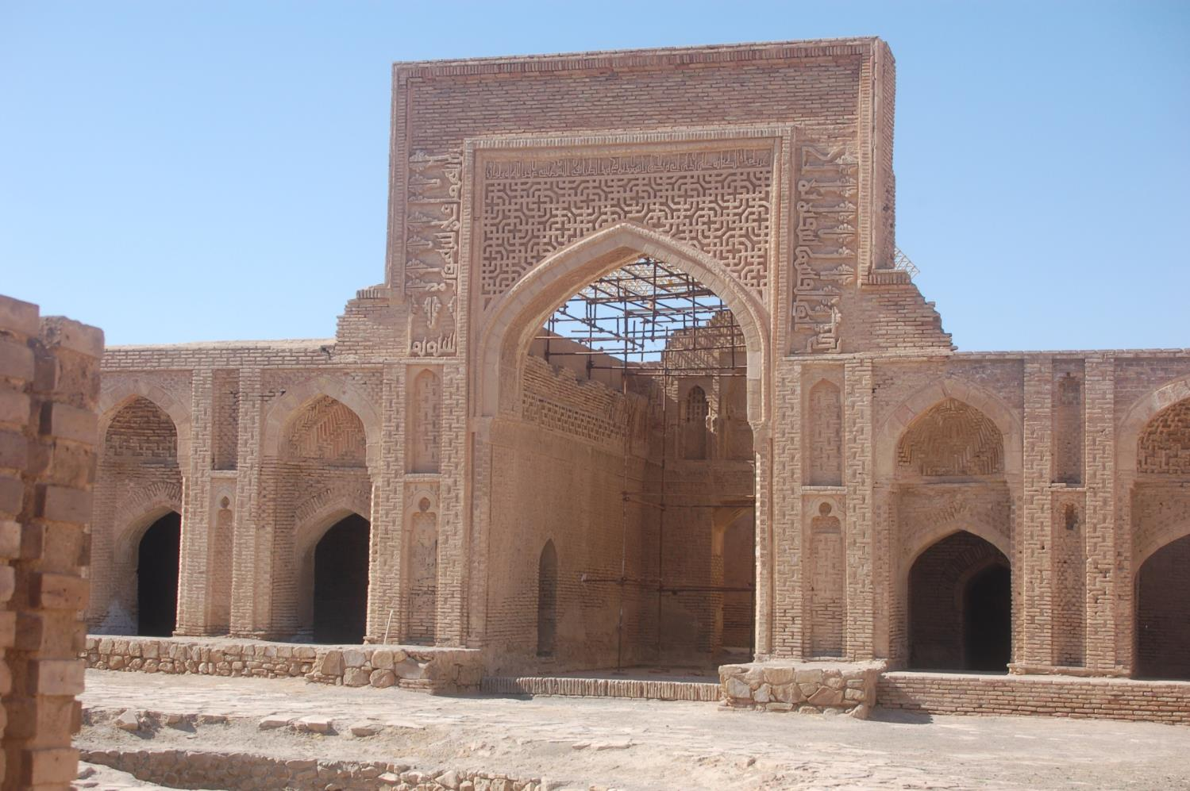
Architektur
Die Bedeutung Khurasans für die Architekturgeschichte der östlichen islamischen Welt kann gegenüber der älteren Literatur differenzierter eingeordnet werden. Bisherige Aussagen zu einzelnen Bauwerken wie auch auf allgemeiner Ebene müssen z. T. revidiert werden.
12.-13. Jh.: Khurasan und West- bzw. ZentralIran sind deutlich unterschieden nach Bautypen, Architekturelementen und Baudekor.
15. Jh.: Der Einfluss Khurasans auf Nachbarregionen wirkt sich unterschiedlich stark aus, noch in der Timuridenzeit übertrifft Khurasan Zentralasien (auch Samarkand) an Umfang und Reichtum der Bauaktivität.
16. Jh.: Die Bedeutung Khurasans für die Architektur Irans und Zentralasiens nimmt ab. Stattdessen haben sich Iran und Zentralasien als unterscheidbare Sphären herausgebildet, die kaum noch Anregungen aus Khurasan beziehen. Einflüsse auf die Architektur Indiens unter den Moghuln sind klar erkennbar, was vor allem auf die Migration von Künstlern aus Zentralasien und Khurasan zurückzuführen sein dürfte.

Slide 23
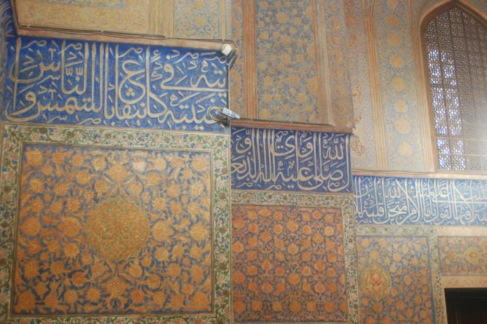
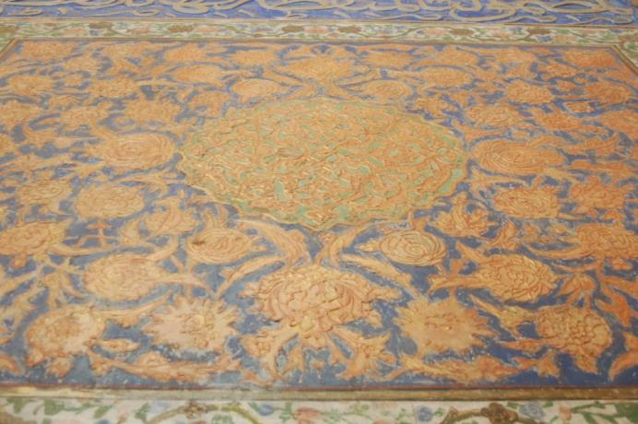
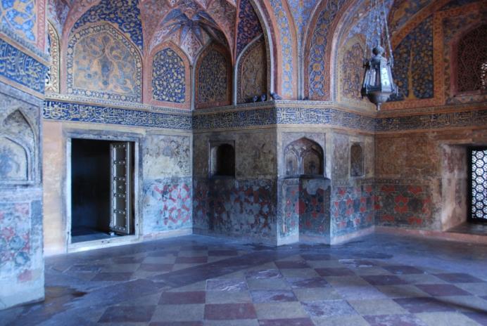
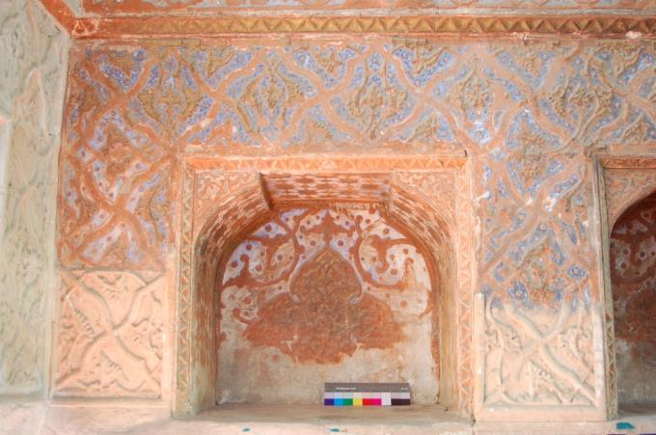
Baudekor des 17. Jh.: Mausoleum Khvaja Rabi‘ in Mashhad (Iran); Mausoleum des Akbar in Sikandra bei Agra (Indien); Moschee Baland in Buchara (Usbekistan)
Baudekor des 16.-17. Jh.
Innendekor Baland/KhoZa/Faizabad, Khwaja Rabi‘, Akbar-Mausoleum

Slide 24
Ausblick
Materialanalysen
Besuch von Sammlungen und Baudenkmalen in Turkmenistan und Usbekistan
Weiterentwicklung von Klassifizierung und Datierung
Zusammenfassende Darstellung von Entwicklungslinien
Publikation und Ausstellung

